Slide 1
Polish consortium for Boron Neutron Capture Therapy and the "Neutrony H2" project at the National Centre for Nuclear Research

Slide 2
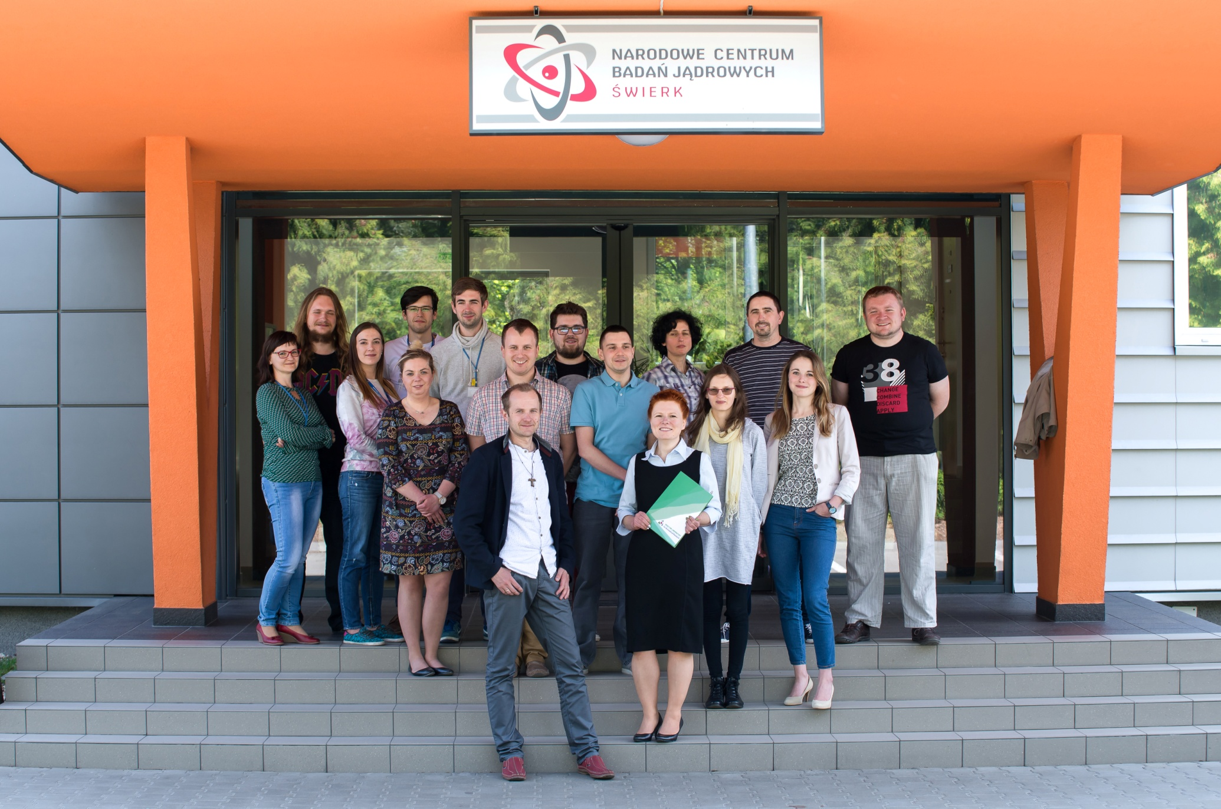
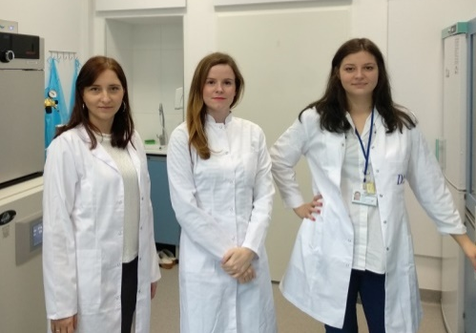

Slide 3
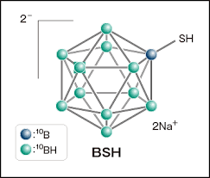
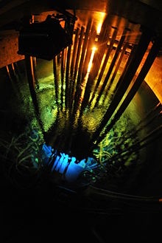
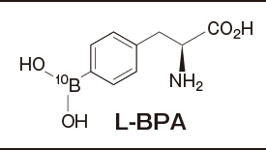
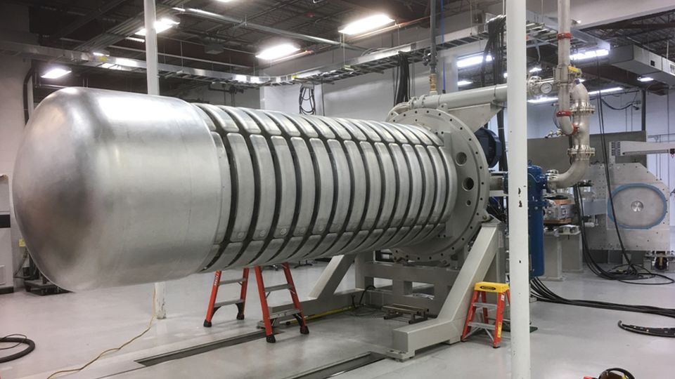
Neutron energy ranges:
Thermal < 0,5 eV
Epithermal 0,5 eV - 10 keV
Fast > 10 keV

Slide 4
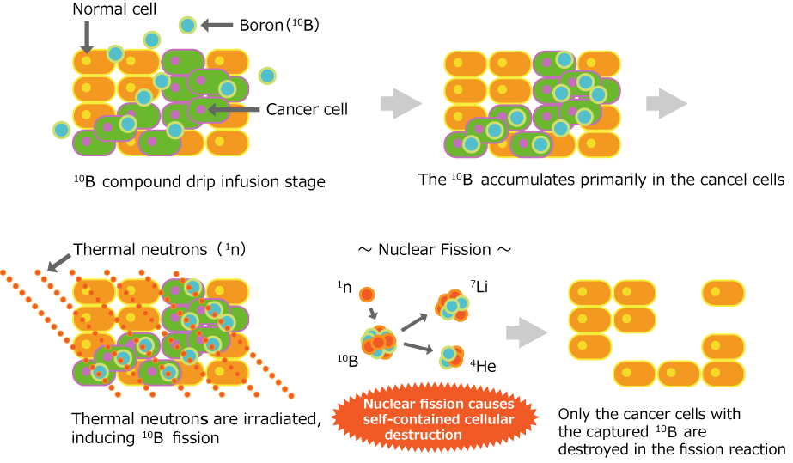
https://en.stella-pharma.co.jp/about-bnct/index.html

Slide 5
http://maxmedical.co.jp/en/bnct.html

Slide 6
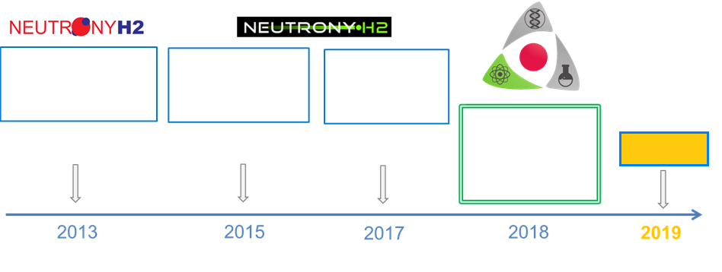
Renaissance
Japan vs world
IAEA meeting
Concept and start of work
H2
New concept
(purchase
²³⁵U)
Reactor Laboratory for Biomedical Research
BEAM

Slide 7
Medical Physics
Radiobiology
Radiochemistry

Slide 8
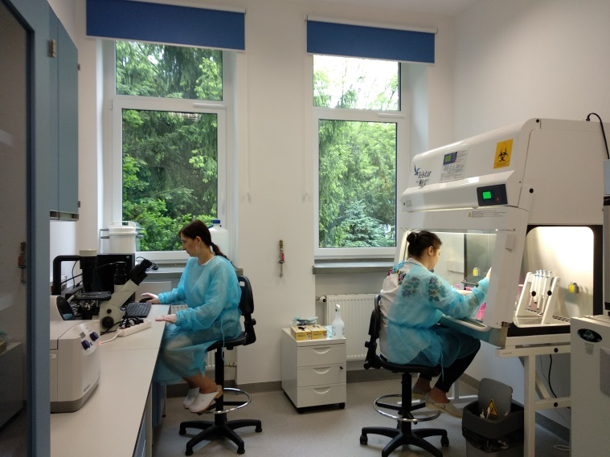
New radiobiological research laboratory at the Biomedical Research Team H2

Slide 9
The use of polycrystalline boron compounds in BNCT method.
The aim of the research will be to isolate from the group of polycrystalline boron compounds an optimal structure that penetrates into the cell or is blocked on its membrane.
Mercaptododecaborate dianion, [B₁₂H₁₁SH]^{2-,} BSH
Trimethylammonium 1-mercapto-1-carbadodecaborate (CH₃)₃NH[1-SH-1-CB₁₁H₁₁]
We are currently investigating: lipophilicity, IC₅₀, stability in the blood serum and affinity to receptors
Plans for the future: coupring reaction of the selected boron compound with neurotransmitter protein
We want to achieve a progress in BNCT by obtaining a new potential pharmaceutical which will open the way for treatment of many type of cancers.
Project in progress
Notes:
Zblokowanie na błonie jest ważniejsze, gdyż pomiary integralności błony są wskaźnikiem przeżywalności.
Przczepienia łańcucha alifatycznego do klastrów boru zmienia ich lipofilowość, podwyższając ją

Slide 10
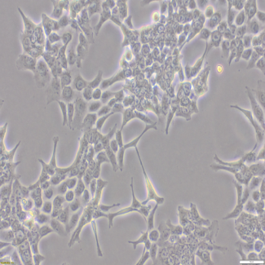
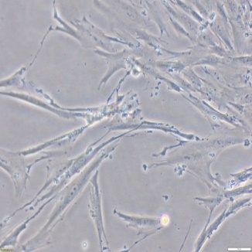
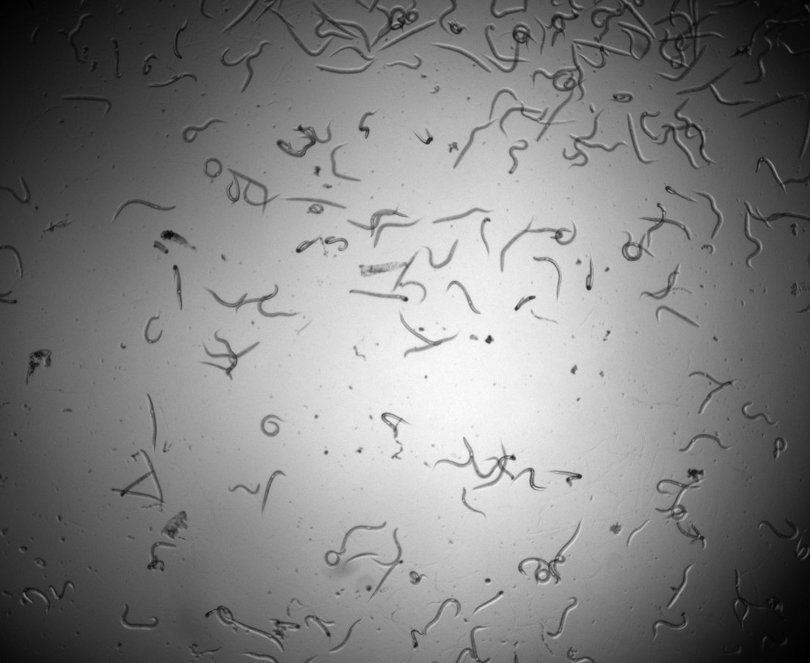
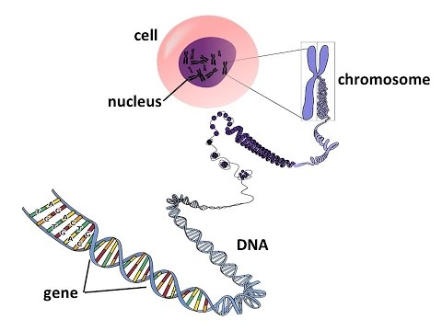
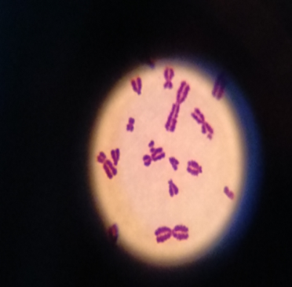
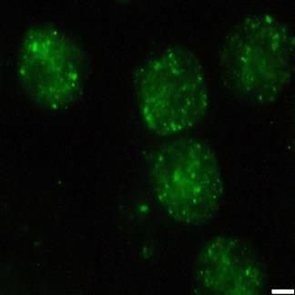
BNCT irradiation facility at MARIA research reactor in Poland – preliminary research
IR
type
γ
γ + neutrons
γ + neutrons + BPA (BNCT)
HCT116
C. elegans
HCT116
CCD841
Cell viability analysis
Analysis of chromosome abberations
Analysis of DNA damage
DNA-double strand breaks by γH2AX
DSBs
γH2AX
Notes:
W marcu br po raz pierwszy napromienilismy material biologiczny w reaktorze Maria-komorki raka okreznicy. Z powodzeniem wprowadzilismy procedure napromieniania nie tylko komorek ludzkich, ale również nicieni, które będą napromieniane w tym miesiacu.
W badaniach wstępnych projektu NCN zaplanowalismy ocenę dwuniciowych pęknięć DNA (z ang. double-strand breaks, DSB) za pomocą immunofluorescencji w komórkach nowotworowych raka okrężnicy (HCT116) i linii kontrolnej po napromienianiu mieszaną wiązką neutronów stosowaną w BNCT. Grupy eksperymentalne: a) napromienianie gamma, b) napromienianie wiązką neutronów i c) mieszaną wiązką BNCT (najpierw podanie związku BPA, następnie kumulacja i napromienianie wiązką neutronów) oraz hodowle zaplanowano w trzech niezależnych powtórzeniach. Oceniamy dwuniciowe pekniecia DNA – kolejny slajd
W komórkach ssaków DSB są potencjalnym zagrożeniem dla stabilności genomu, jednak podlegają procesom naprawy

Slide 11
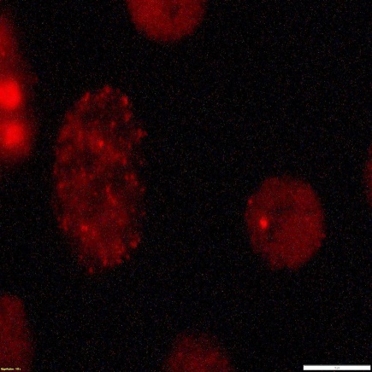
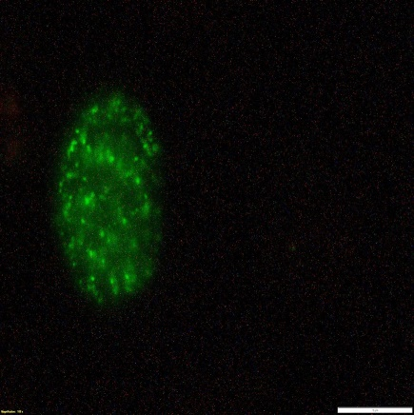
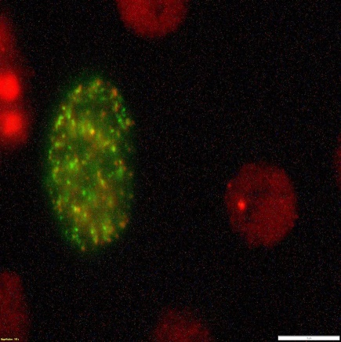
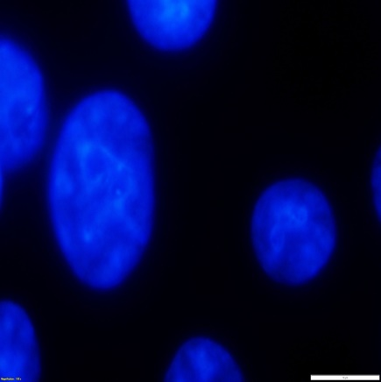
Preliminary studies: 1. Development of a protocol for gammaH2AX foci and 53BP1 analysis for monitoring of DNA double-strand breaks
HCT116
53BP1
γH2AX
DSBs
(53BP1/
γH2AX)
DAPI
53BP1
marker for DSBs
γH2AX
marker for DSBs
DAPI
marker for DNA
DSBs
co-staining with 53BP1 and H2AX
colocalize with H2AX
variant of H2A protein family
Notes:
Z wykorzystaniem linii raka okrężnicy HCT116 opracowaliśmy protokół barwienia komórek pozwalającego na wykrycie podwójnych pęknięć DNA za pomocą metod immunofluorescencji, 100x czulszej metody niż standardowe testy radiobiologiczne typu test kometkowy. Linia nowotworowa posiada od 20-30 ognisk dwuniciowych pęknięć DNA, idealna kontrola do testów nowych protokołów barwień DSBs
Kolejny etap – ocena liczby dwuniciowych pęknięć DNA na linii zdrowej CCD841CoN po zastosowaniu pól mieszanych z wysokim LET

Slide 12
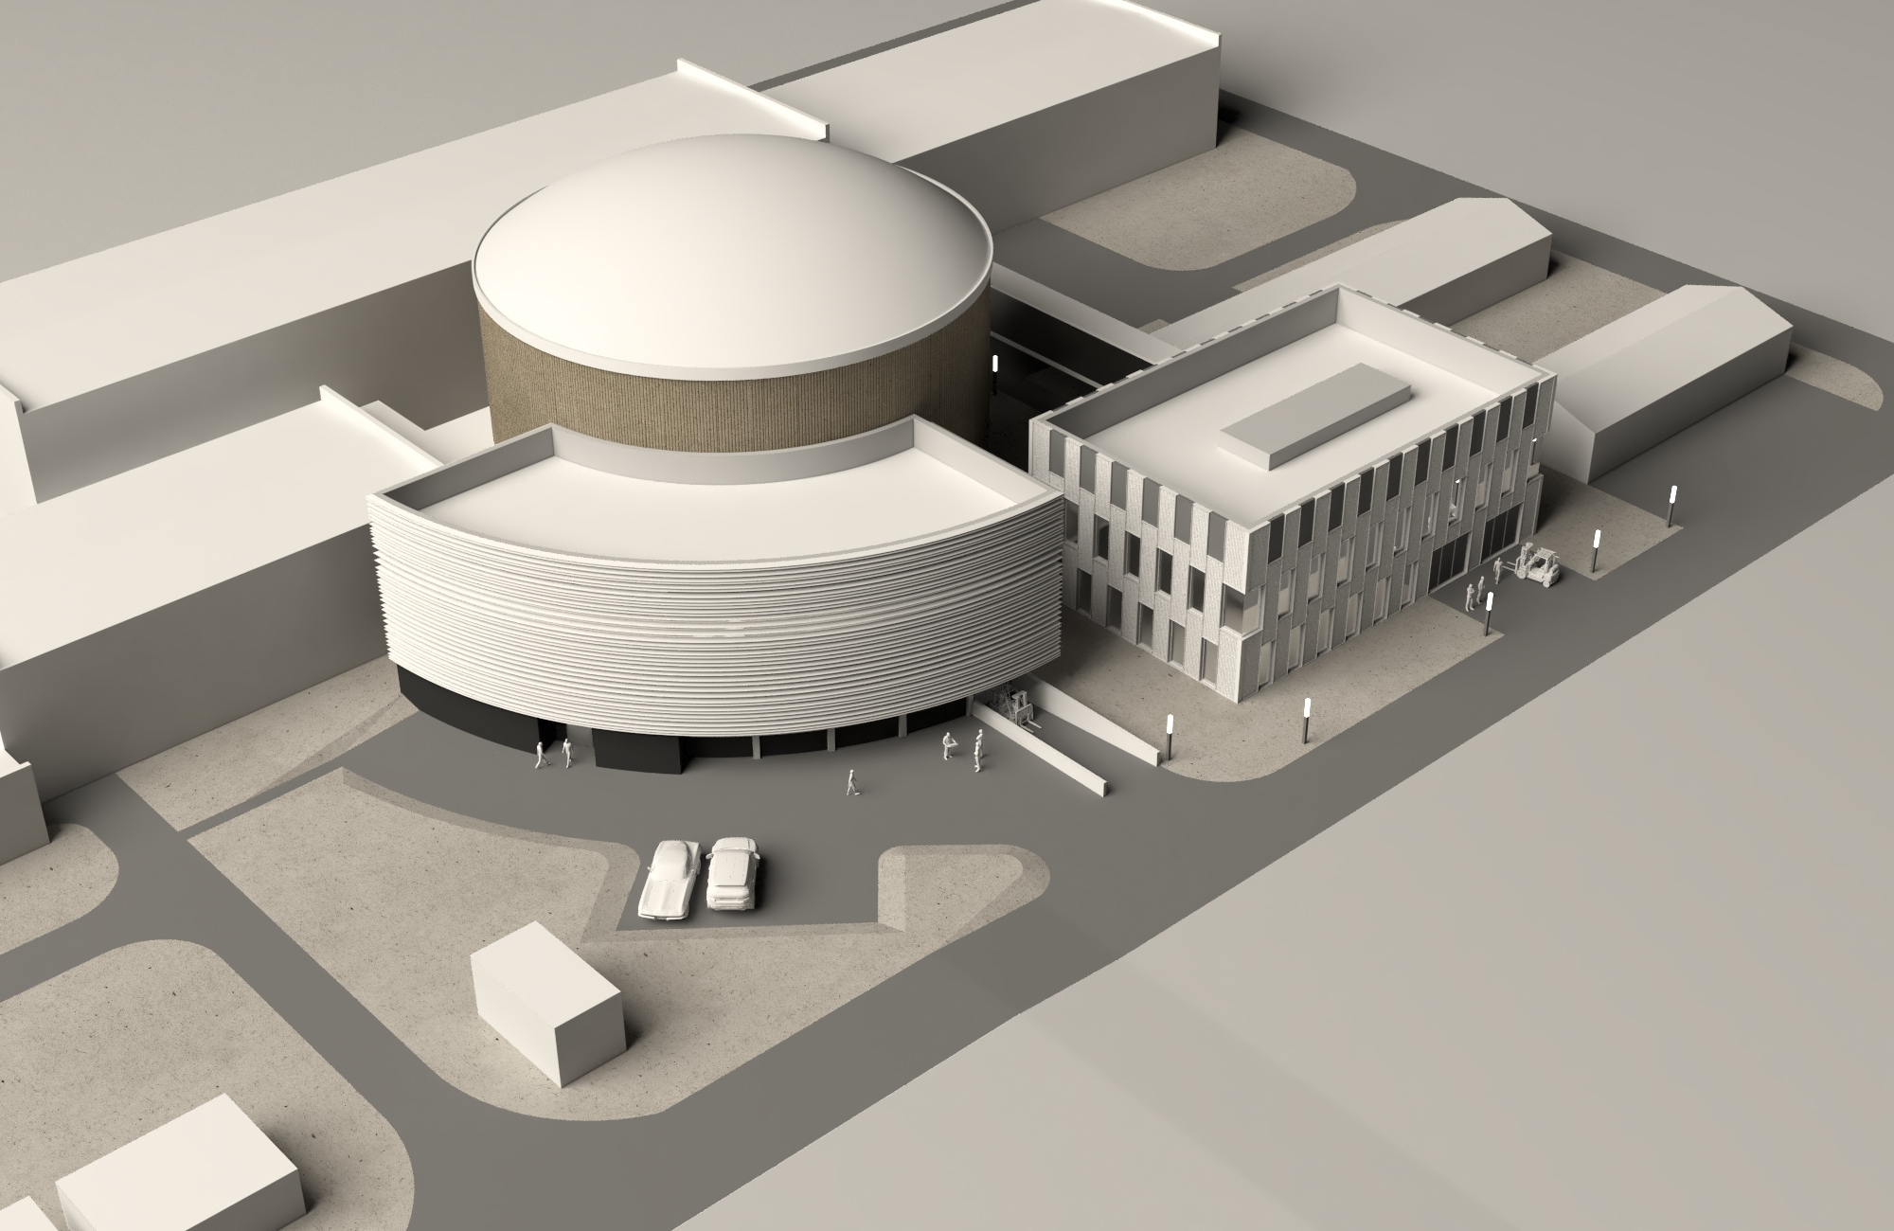
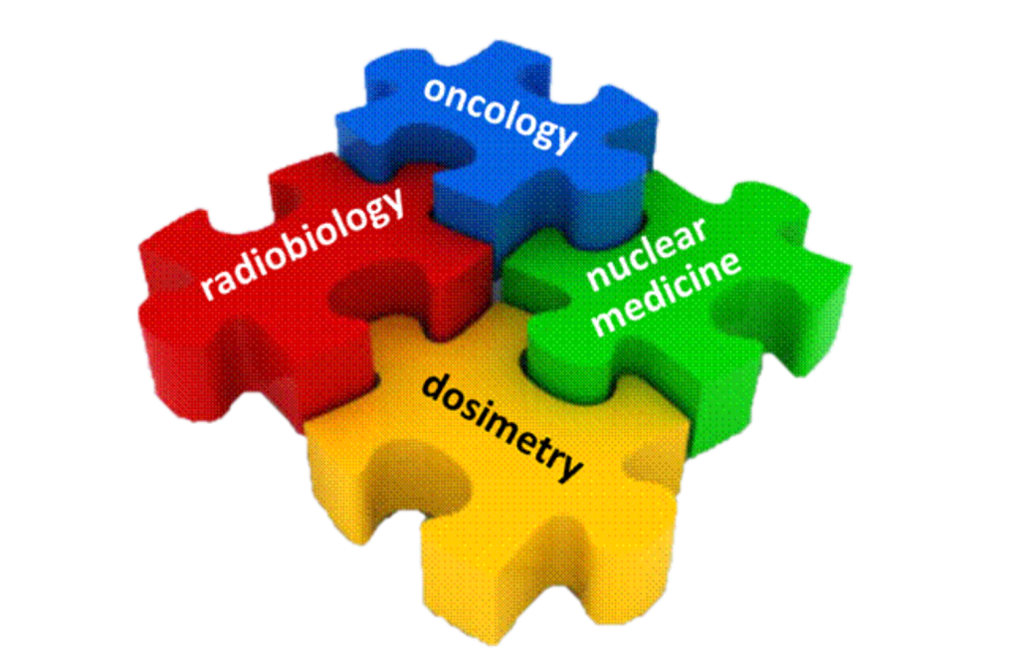
dosimetry
nuclear medicine
oncology
2020
radiobiology
2019

Slide 13
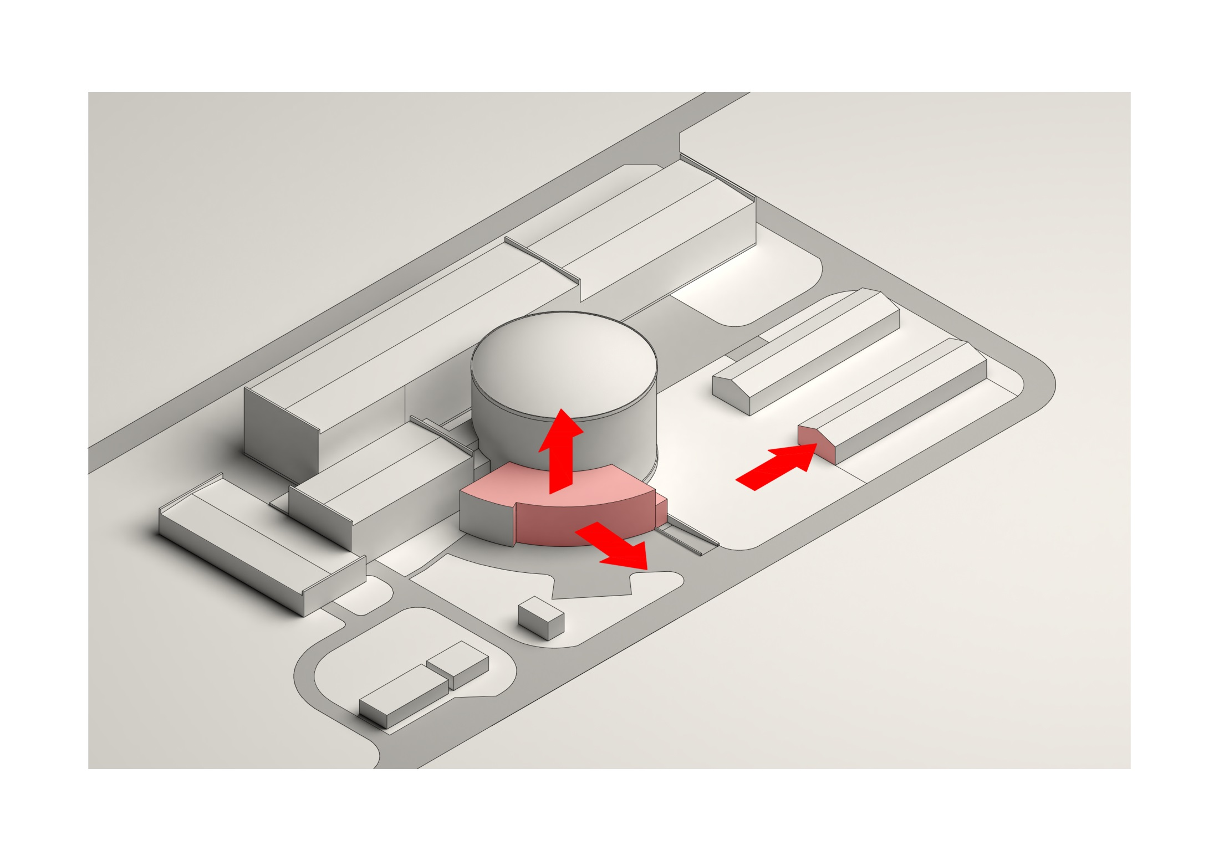

Slide 14
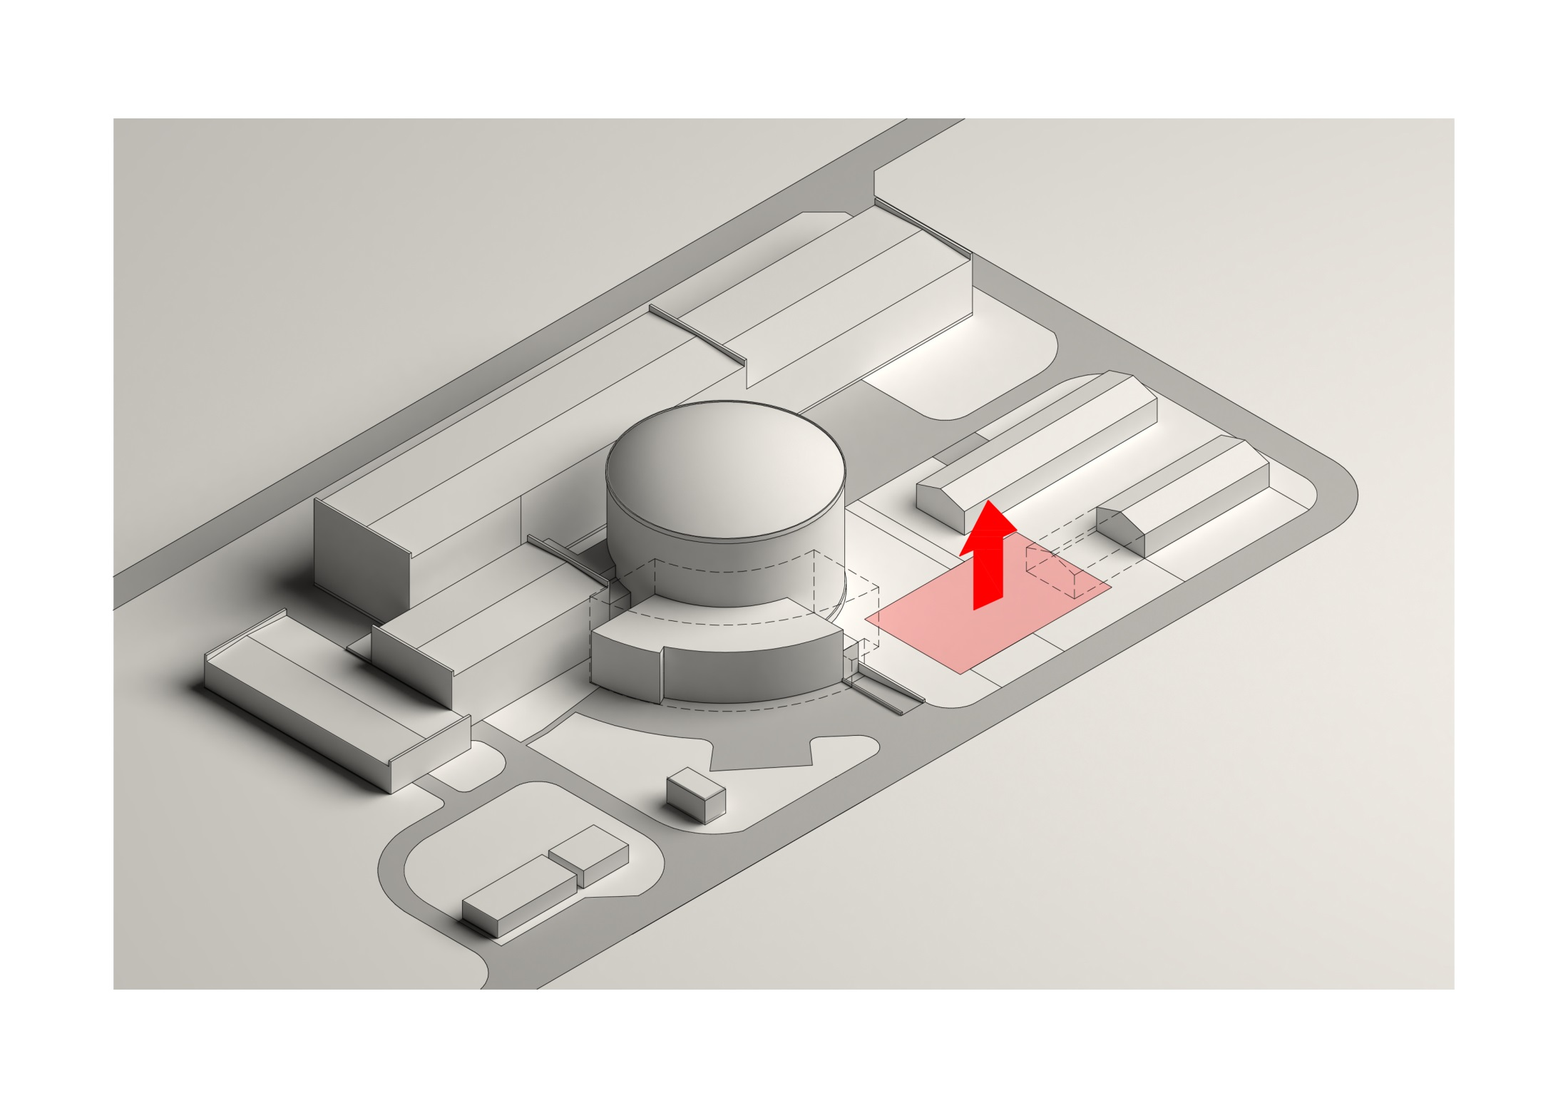

Slide 15
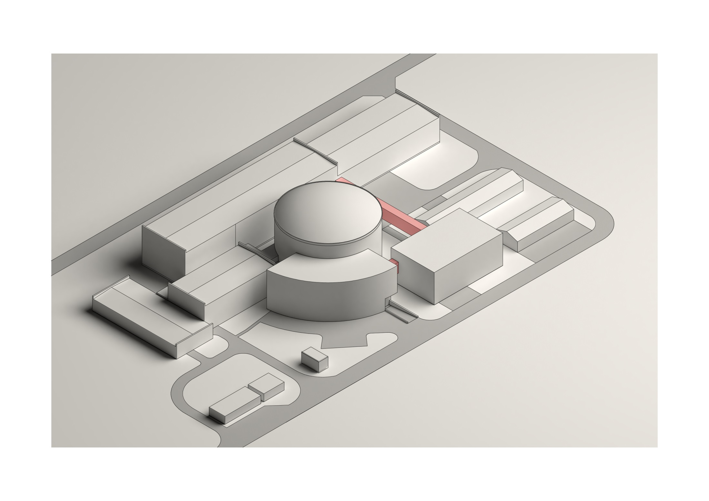

Slide 16
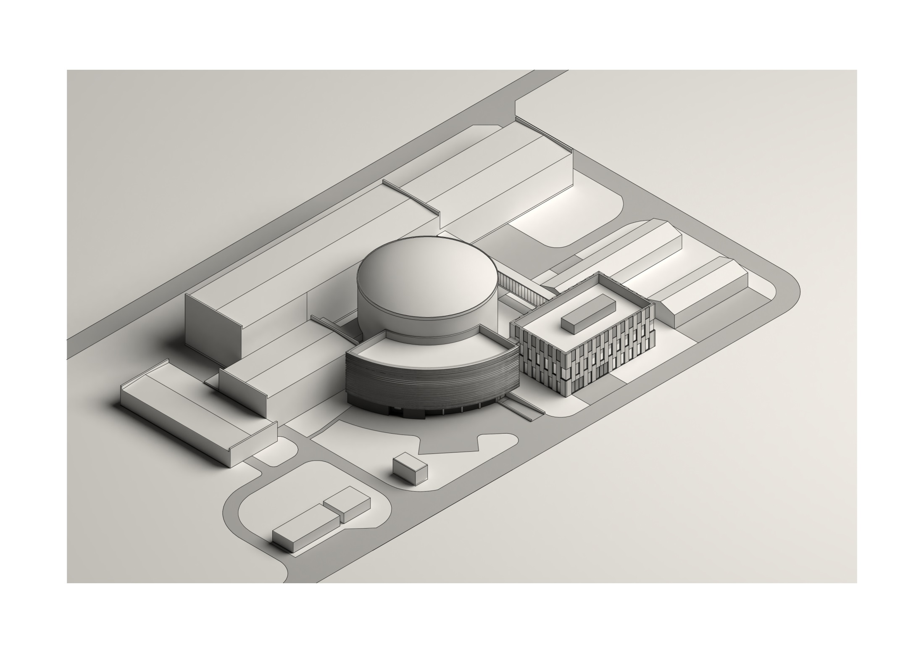

Slide 17
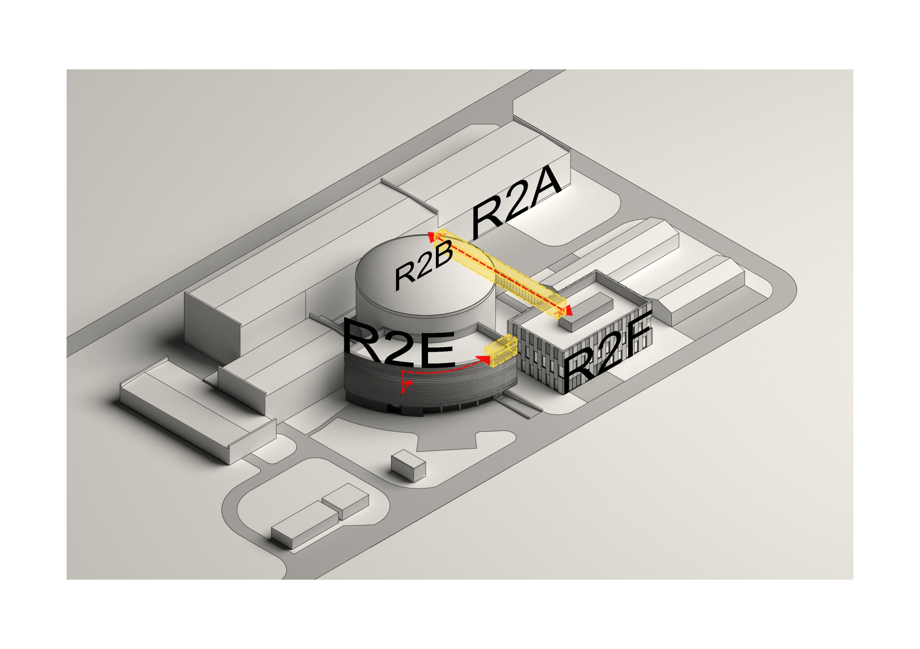

Slide 18
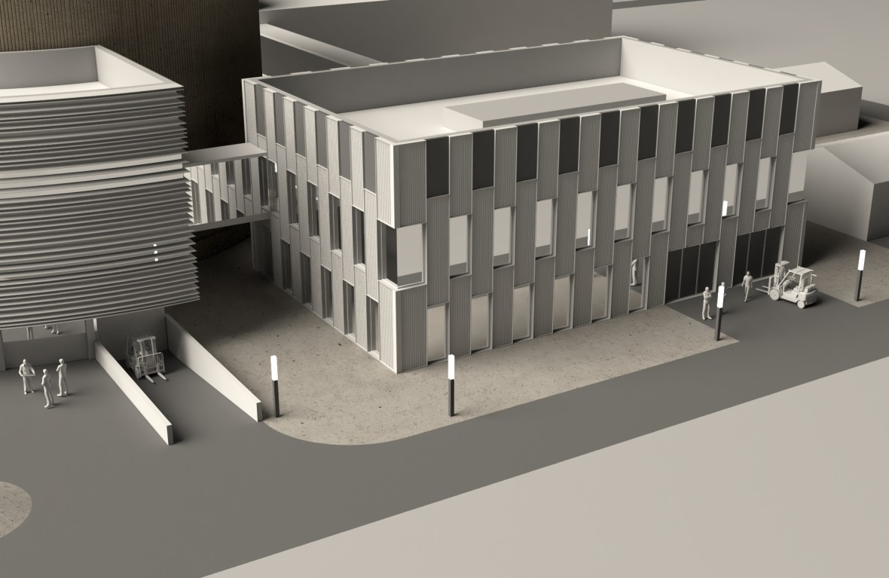
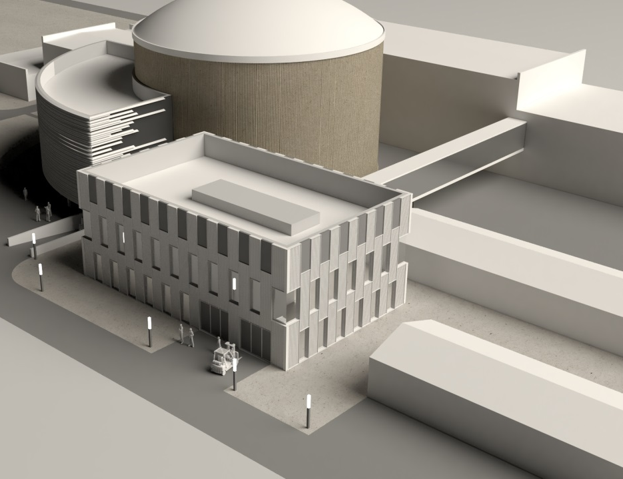
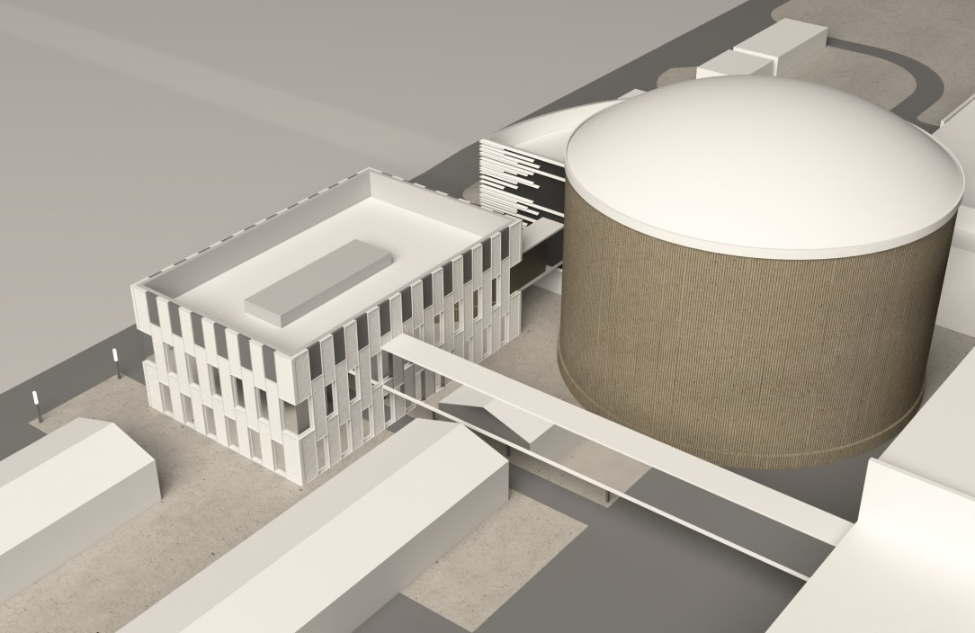
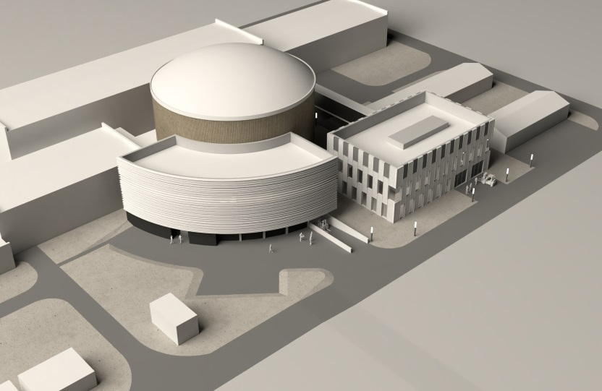

Slide 19
dozymetria
Medycyna nuklearna
HZB
2020
radiobiologia
2019

Slide 20
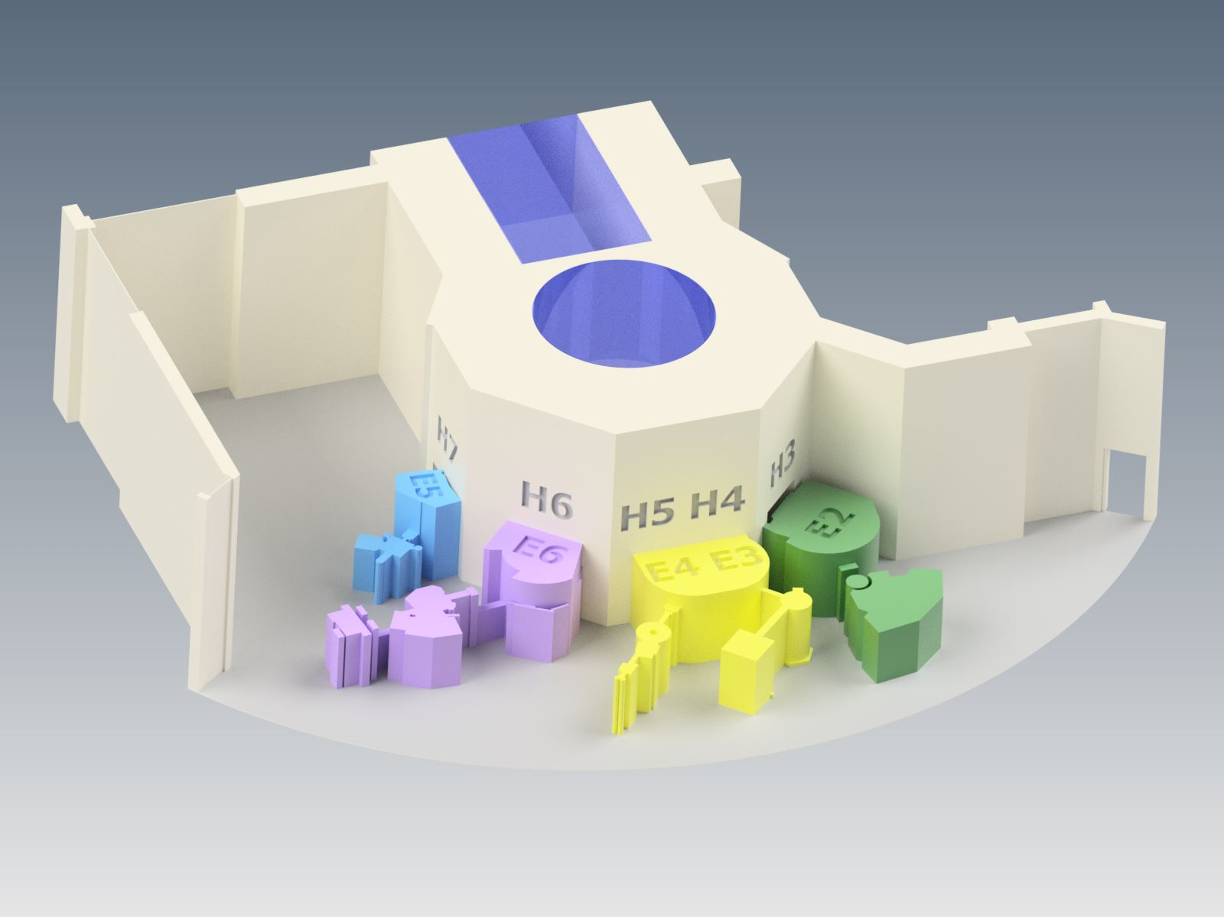
HZB instruments adaptation

Slide 21
Renaissance
Japan vs world
IAEA meeting
Concept and start of work
H2
New concept
(purchase
²³⁵U)
Reactor Laboratory for Biomedical Research
BEAM

Slide 22
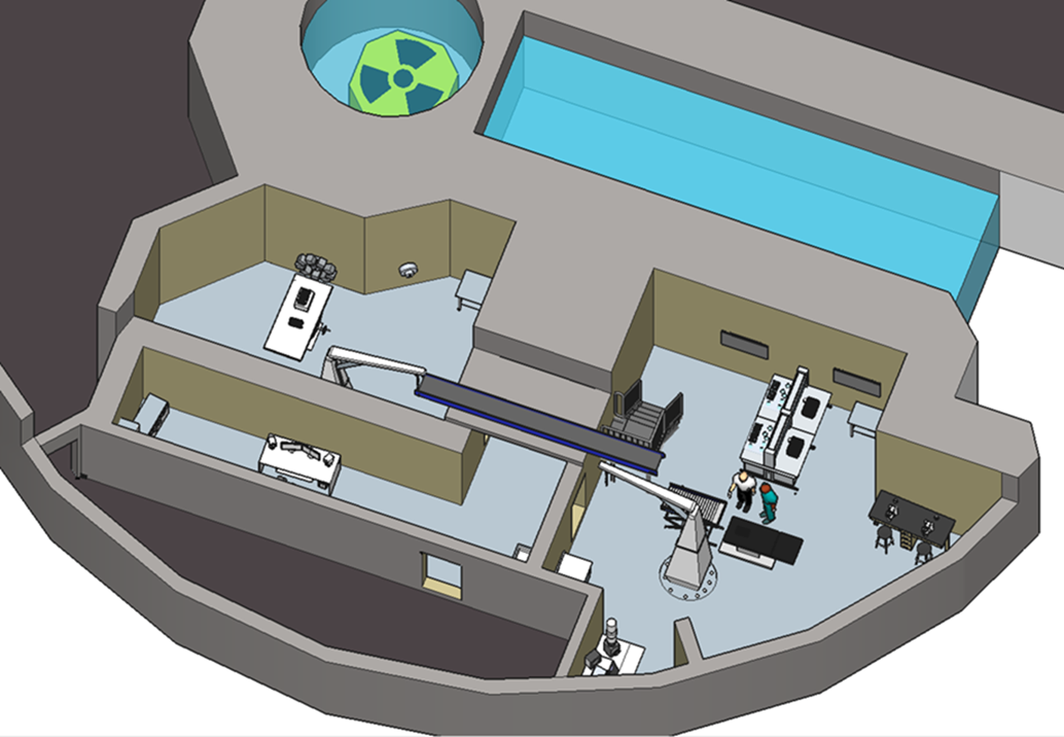
The research facility in National Centre for Nuclear Research

Slide 23
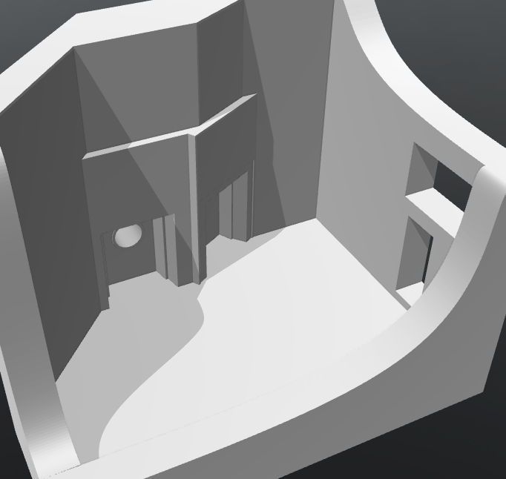
Neutrons Fast/epithermal/thermal
Expected launch:
November 2019
Transport duct
H1 channel – radiobiology sample
H2 channel - neutron beam
mgr inż. G. Wojtania

Slide 24
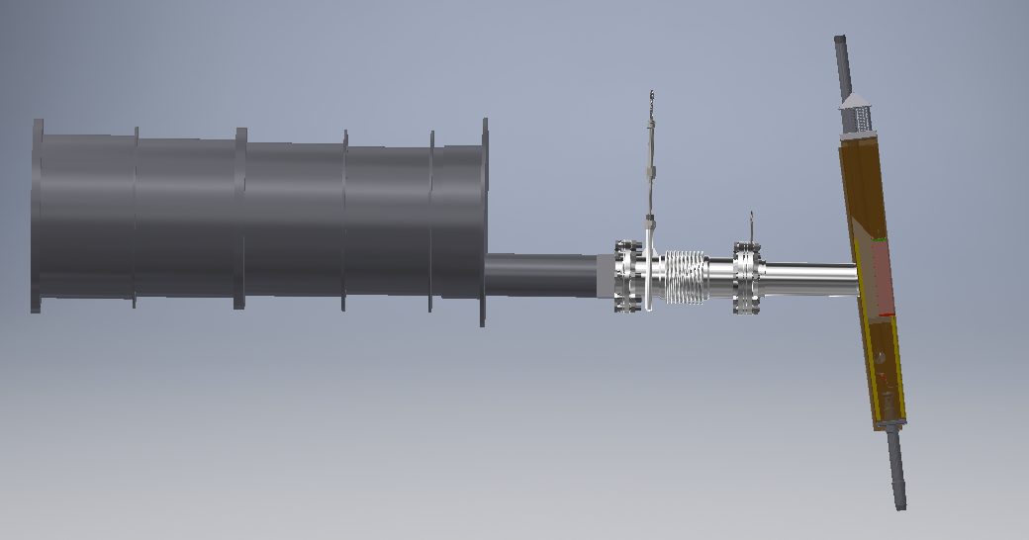
Progress in establishing a BNCT station
Reactor basket
Intermediate channel
BSA
Converter
Reactor pool
Concrete wall
The Lab

Slide 25
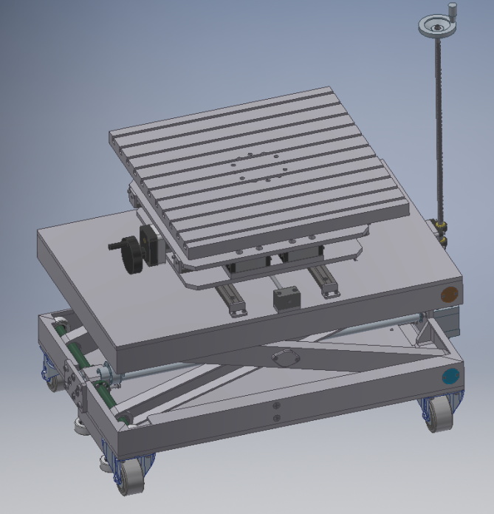
The research facility
Irradiation room
Beam direction
1 term 2018 - Completion of renovation works - Two cranes were placed to support installation works and room service
Implementation of the irradiation table (ZDAJ)
Current works ( research team)
Calculation updates and conceptual work on additional radiological protection elements for personnel
An intermediate channel opening experiment and room model validation planned for Q3 2019.
Special table for irradiation

Slide 26
dosimetry
nuclear medicine
oncology
2020
radiobiology
2019

Slide 27
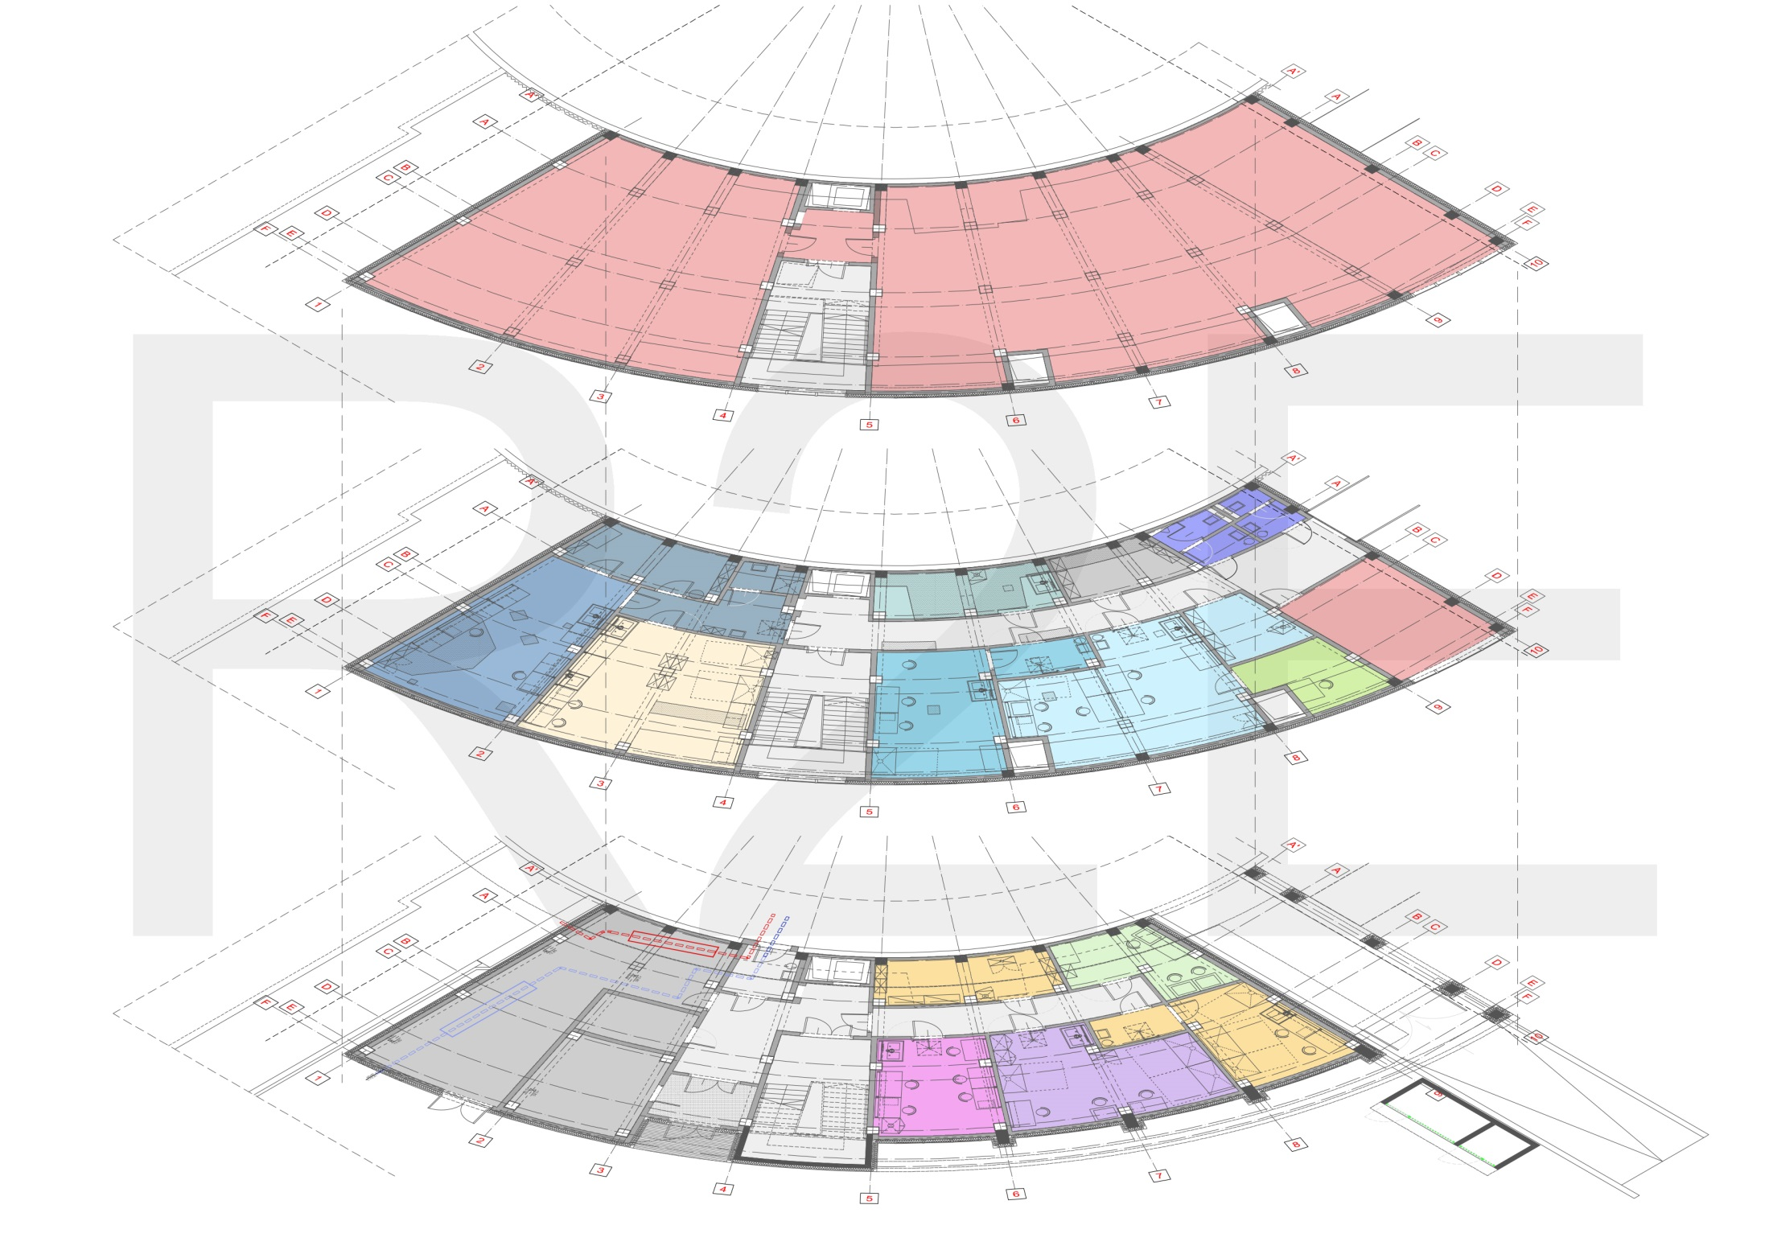

Slide 28
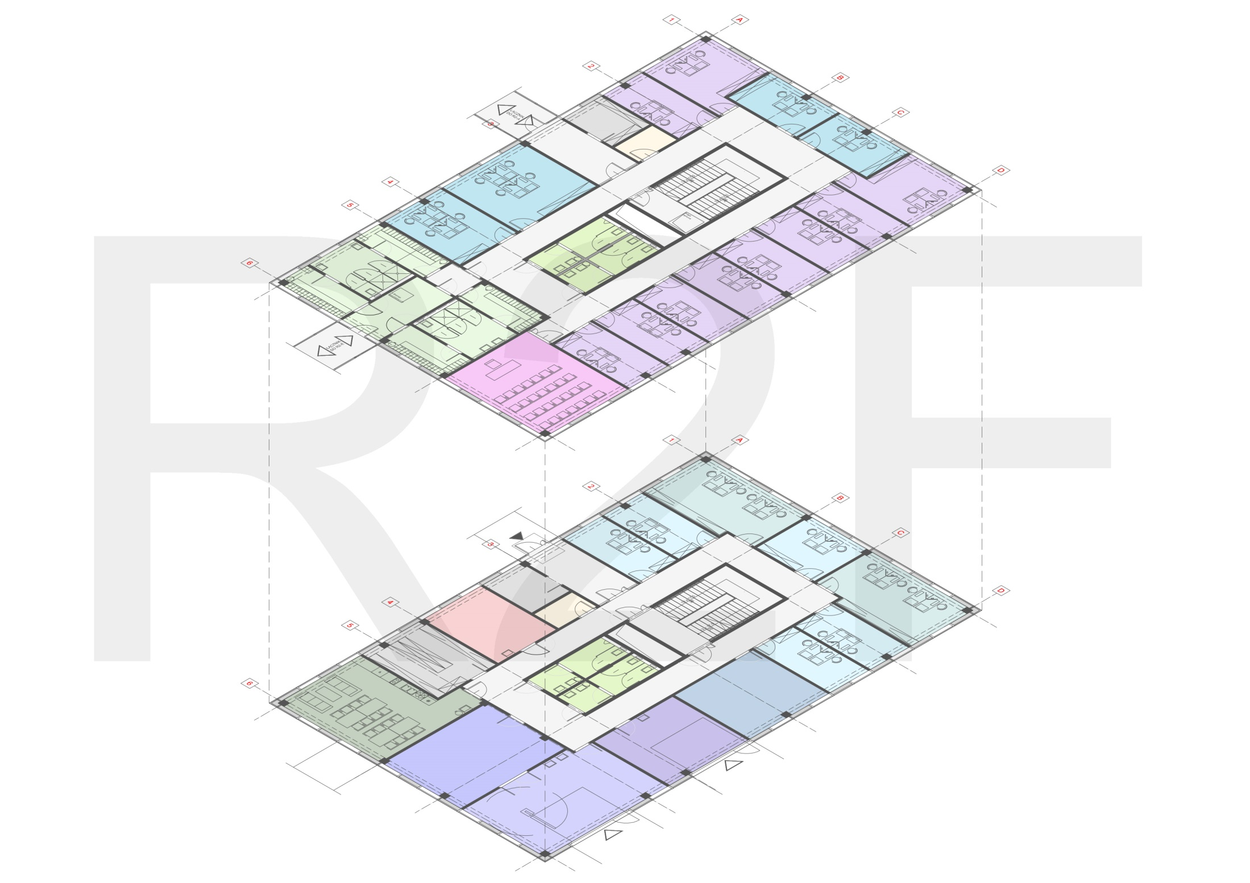

Slide 29
Applications
Beam dosimetry
Planning systems for BNCT
Monitoring of the boron distribution
Biological dosimetry
New boron compounds
Training station
Preclinical studies

Slide 31
National Centre for Nuclear Research
Institute of Medical Biology
Institute of Immunology and Experimental Therapy
Rzeszów University of Technology
Jan Długosz University
Bydgoszcz Oncology Centre
Jagiellonian University
Institute of Nuclear Physics
Warsaw University of Technology
AGH University of Sciance and Technology
Medical University of Lodz
Gdańsk University of Technology
Uniwersytet Medyczny w Łodzi

Slide 32
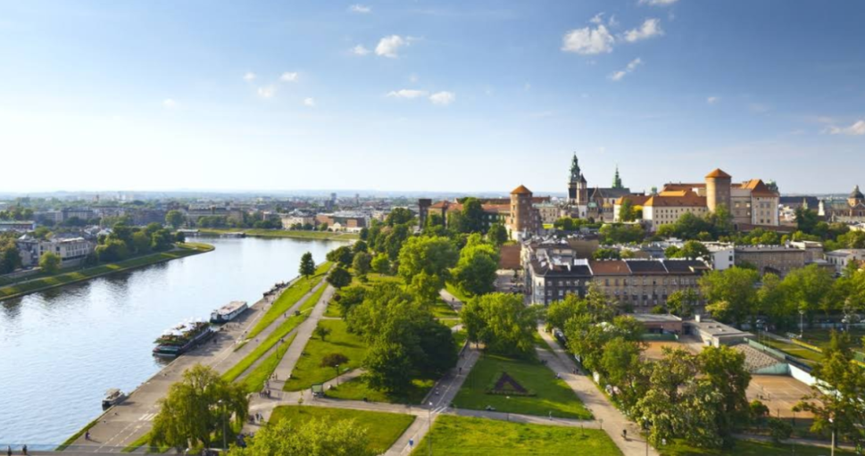
International BNCT research
society comes to Kraków
ICNCT - 20 w 2022

Slide 33
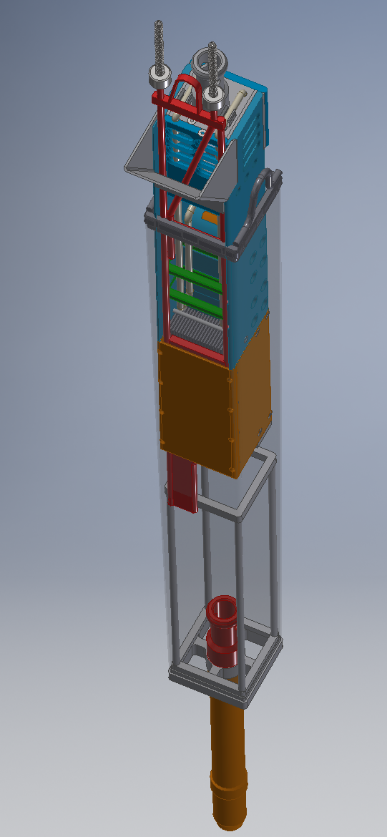
1. Converter – uranium plates
Al-cover
Detectors in/out
U235
Hydraulic and heat exchange modelling
Workshop model – material testing
Regulatory body approval – 2020
Installation Q2 2020

Slide 34
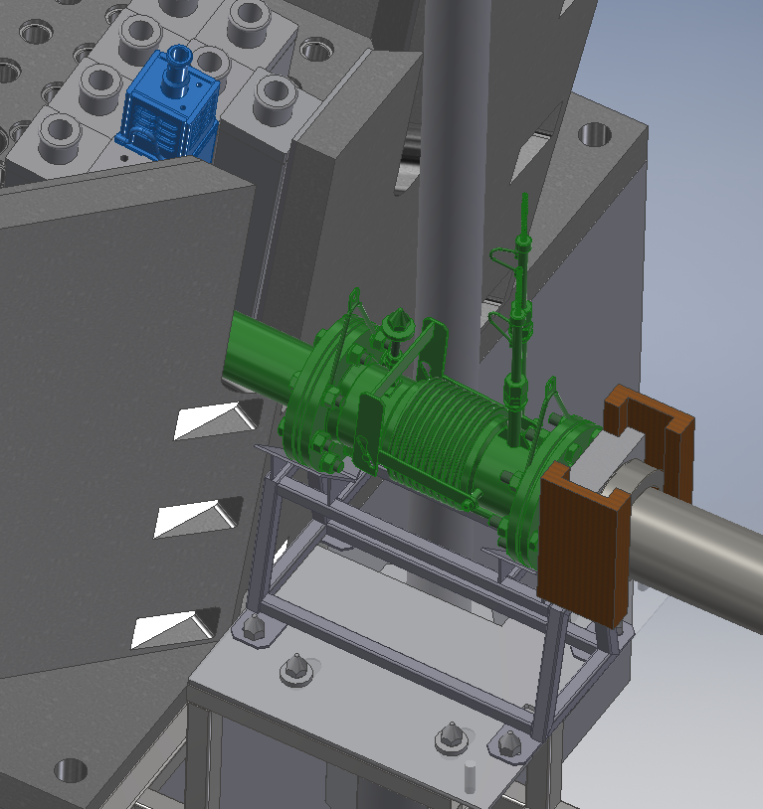
2. Medial channel
Medial channal
Core basket
Converter
Mounted with 95% success.
H2 outer part „dry” to lab
5 October – first opening the beam!!!

Slide 35
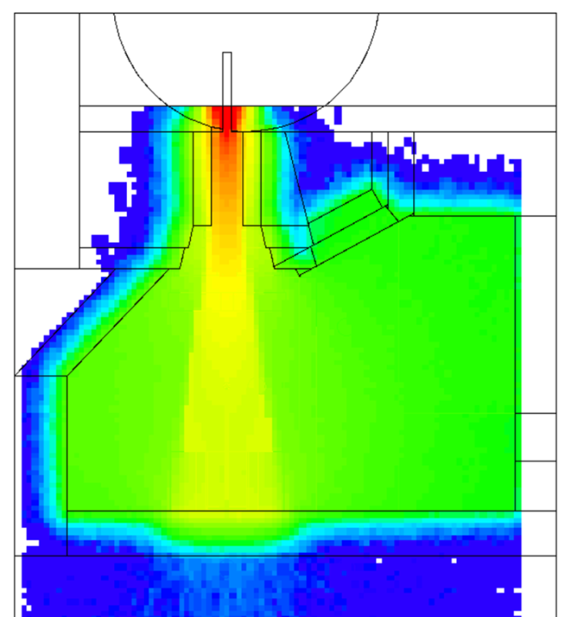
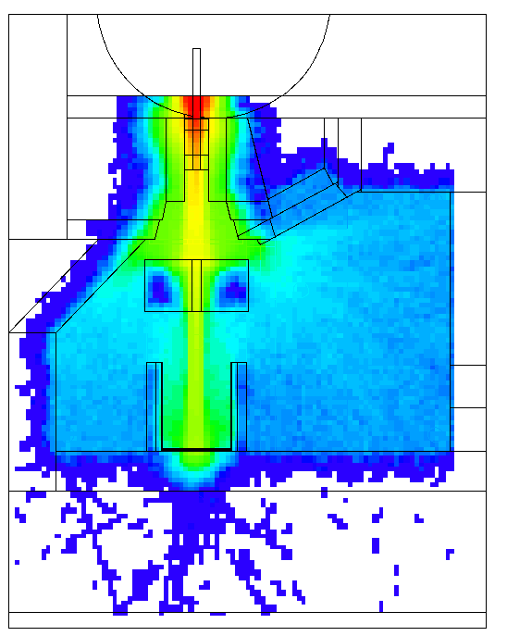
2. Medial channel
Medial channal
Core basket
Converter
H2 outer part „dry” to lab
5 October – first opening the beam!!!

Slide 36
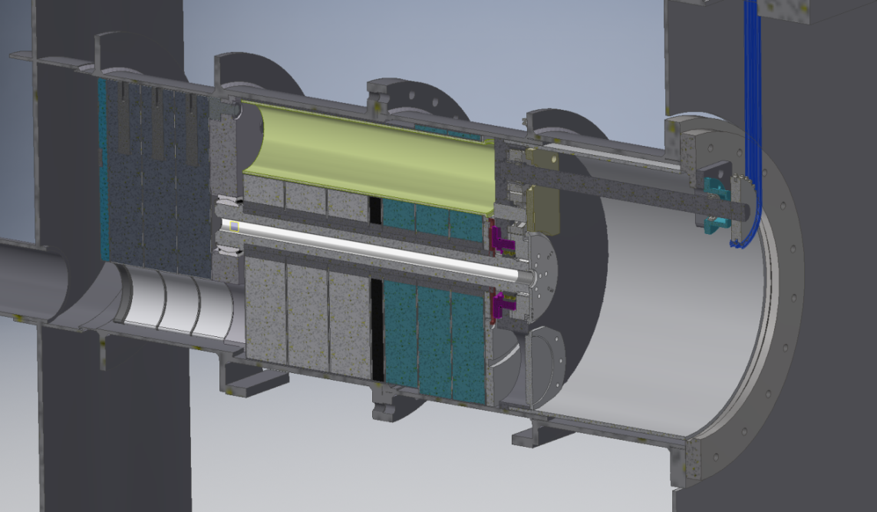
3. Shutter - status
Final construction – positioning detectors
Workshop model – material testing
Installation and testing
Reactor concrete wall
Shielding
Movable shieldings
Mounting and test Q4 2019 – Q1 2020

Slide 37
National Centre for Nuclear Research
Institute of Medical Biology
Institute of Immunology and Experimental Therapy
Rzeszów University of Technology
Jan Długosz University
Bydgoszcz Oncology Centre
Jagiellonian University
Institute of Nuclear Physics
Warsaw University of Technology
AGH University of Sciance and Technology
Medical University of Lodz
Gdańsk University of Technology
Uniwersytet Medyczny w Łodzi

